Slide 1


Slide 2

Вступ
Що таке теорема косинусів?
Формулювання теореми косинусів
Наслідки з теореми косинусів
Застосування теореми косинусів

Slide 3
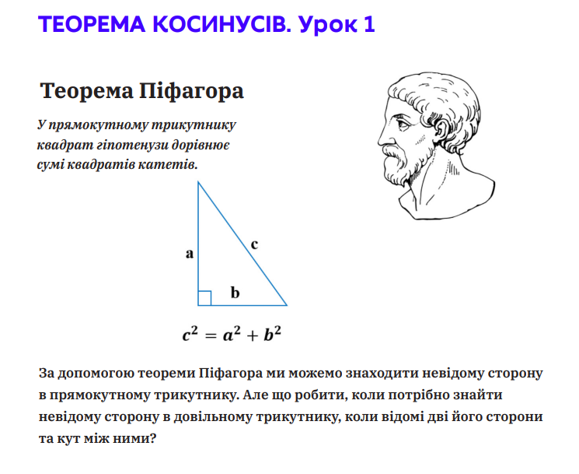

Slide 4
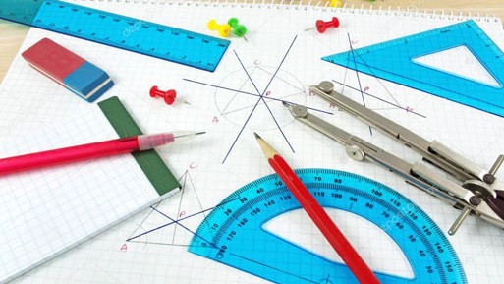
Що таке теорема косинусів?
Теорема косинусів - це теорема в геометрії, яка дозволяє обчислити довжину сторони трикутника, якщо відомі довжини двох інших сторін і кут між ними.

Slide 5
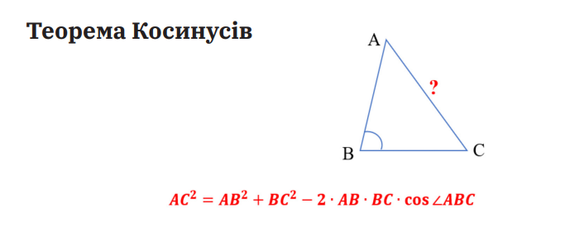
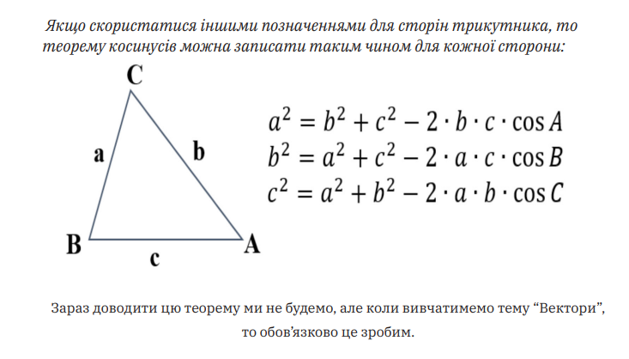

Slide 6

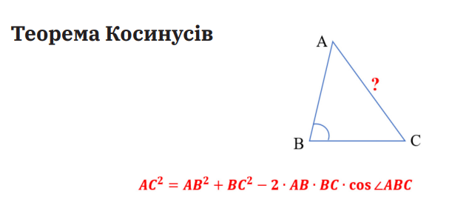
Формулювання теореми косинусів
Дано трикутник ABC. Нехай a - довжина сторони AC,
b - довжина сторони AB,c - довжина сторони BC,
а α - кут між сторонами AB і BC.
Тоді за теоремою косинусів:
c^2 = a^2 + b^2 - 2ab cos α

Slide 7

Наслідки з теореми косинусів
З теореми косинусів випливають наступні наслідки:
Якщо в трикутнику один з кутів дорівнює 90 градусам, то теорема косинусів перетворюється на теорему Піфагора.
Якщо в трикутнику всі кути рівні, то він є рівностороннім, і всі його сторони рівні.

Slide 8
Застосування теореми косинусів
Теорема косинусів широко застосовується в геометрії для вирішення різних задач. Наприклад, за допомогою теореми косинусів можна:
Знайти довжину сторони трикутника, якщо відомі довжини двох інших сторін і кут між ними.
Знайти кут між сторонами трикутника, якщо відомі довжини всіх трьох сторін.
Знайти площу трикутника, якщо відомі довжини всіх трьох сторін.

Slide 9
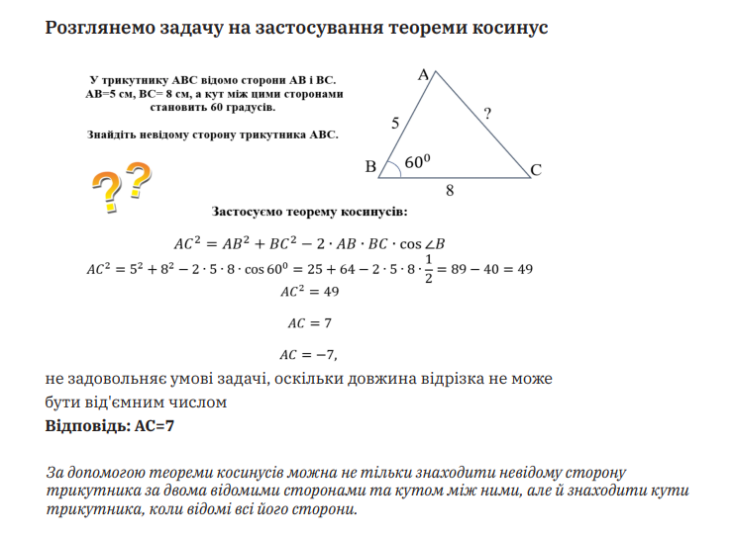

Slide 10
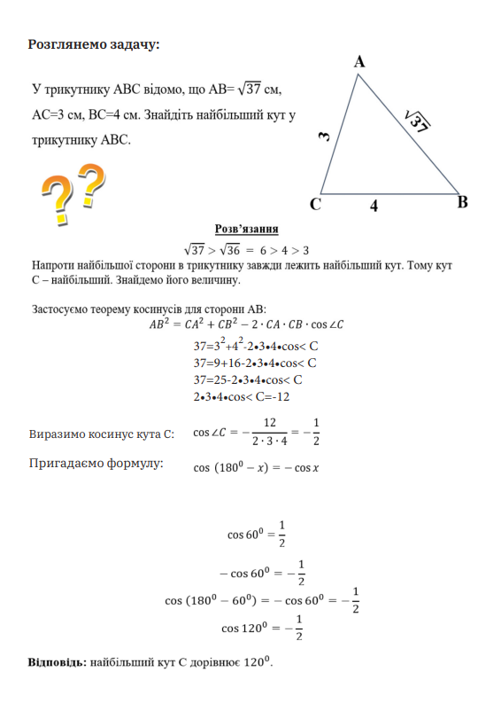

Slide 11
Приклади застосування теореми косинусів
Приклад 1
Дано трикутник ABC, в якому AB = 10 см, BC = 12 см і α = 60°. Знайдіть довжину сторони AC.
Розв'язання
За теоремою косинусів:
c^2 = a^2 + b^2 - 2ab cos α
c^2 = 10^2 + 12^2 - 2 * 10 * 12 * cos 60°
c^2 = 100 + 144 - 240
c^2 = 64
c = √64 = 8
Відповідь: AC = 8 см.

Slide 12
Приклад 2
Дано трикутник ABC, в якому a = 15 см, b = 20 см і c = 25 см. Знайдіть кут α між
сторонами AB і BC.
Розв'язання
За теоремою косинусів:
c^2 = a^2 + b^2 - 2ab cos α
25^2 = 15^2 + 20^2 - 2 * 15 * 20 * cos α
625 = 225 + 400 - 600 cos α
-175 = -600 cos α
cos α = 175/600 = 7/24
α = arccos (7/24)
α ≈ 57,6°
Відповідь: α ≈ 57,6°.

Slide 13
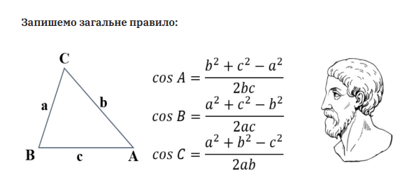

Slide 14
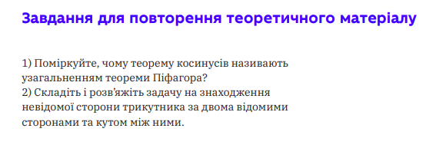

Slide 15

ДОМАШНЄ ЗАВДАННЯ:

